Slide 1
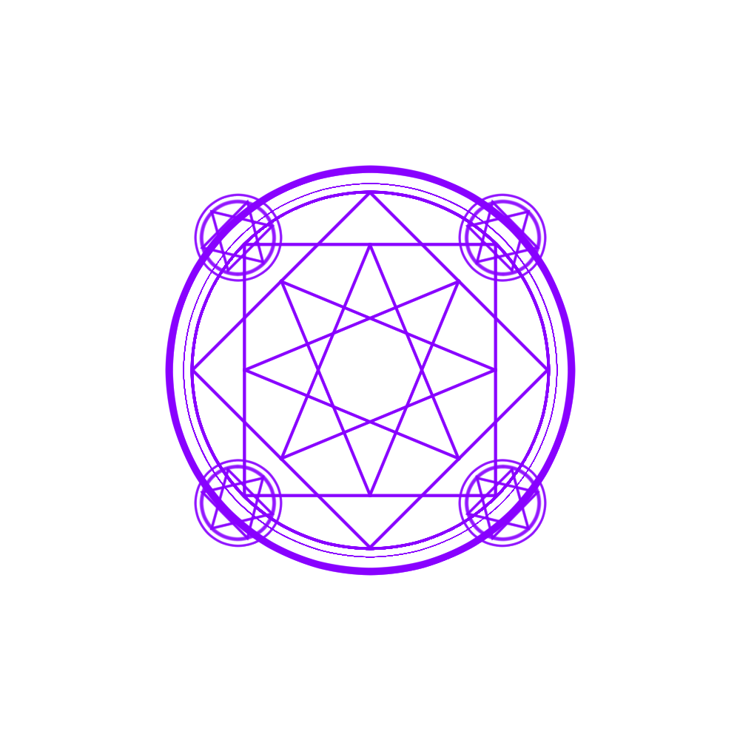
Y+2
전설
Y+1.3
X-1.3
Y+1.3
X+1.3
X-2
X+2
Y-1.3
X-1.3
Y-1.3
X+1.3
Y-2

Slide 2
전설

Slide 3
전설

Slide 4
전설

Slide 5
전설

Slide 6
전설

Slide 7
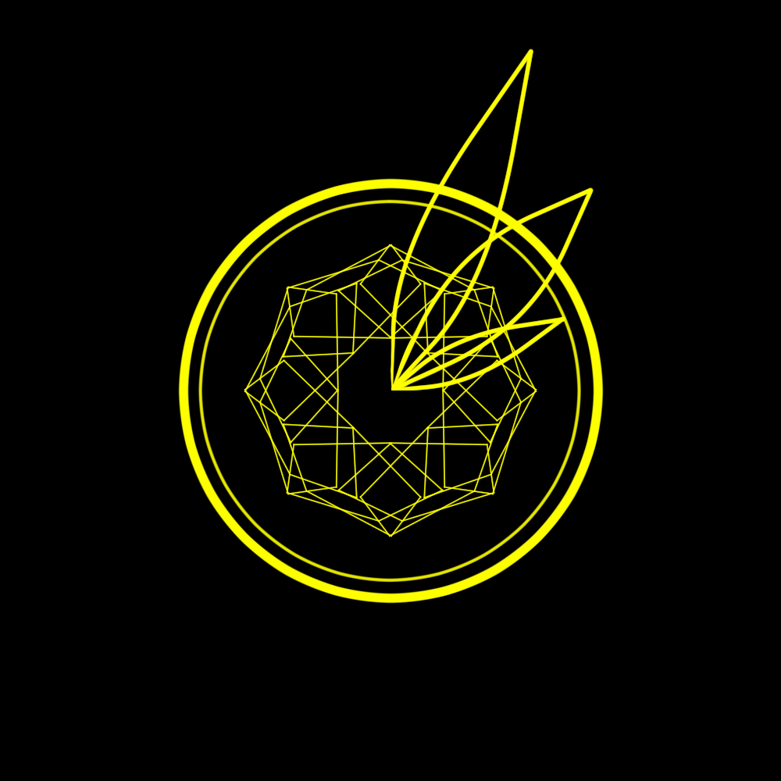
Y+1.2
X-1.4
Y+1.2
Y+1.2
X+1.4
세이콴
X-2
X+2
Y-1.2
X-0.8
Y-1.2
X+0.8
Y+2

Slide 8
세이콴

Slide 9
세이콴

Slide 10
세이콴

Slide 11
세이콴

Slide 12
세이콴

Slide 13
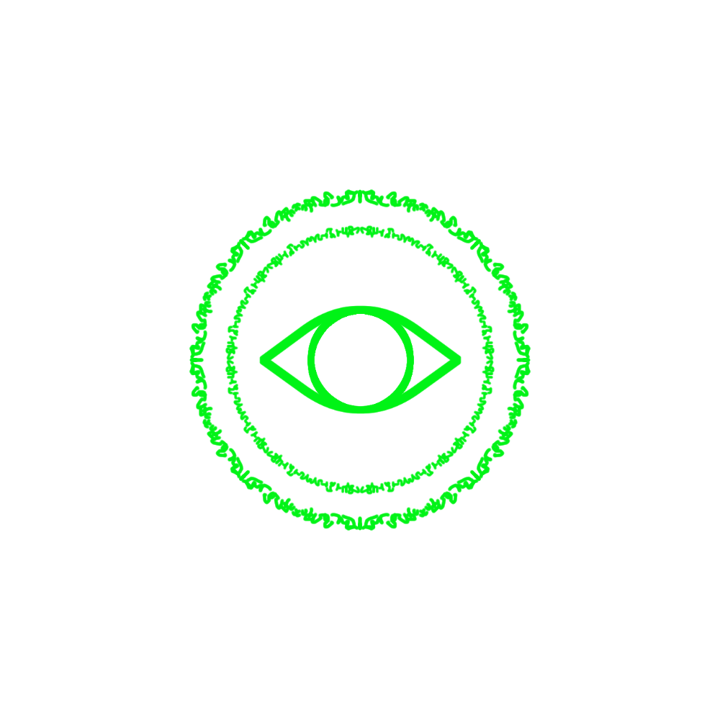
Y+1.7
비제
Y+1.2
X-0.8
Y+1.2
X+0.8
X+2
X-2
Y-1.2
X-0.8
Y-1.2
X+0.8
Y-2

Slide 14
비제

Slide 15
비제

Slide 16
비제

Slide 17
비제

Slide 18
비제

Slide 19

베르베시
Y+1.4
X+1.2
Y+1.4
X-1.2
Y+1
Y+0.5
X+2
Y+0.5
X-2
Y-1.6
X+1.2
Y-1.6
X-1.2
Y-2

Slide 20
베르베시

Slide 21
베르베시

Slide 22
베르베시

Slide 23
베르베시

Slide 24
베르베시

Slide 25

Y+2
겔
Y+1
X-1
Y+1
X+1
X-2
X+2
Y-1
X+1
Y-1
X-1
Y-2

Slide 26
겔

Slide 27
겔

Slide 28
겔

Slide 29
겔

Slide 30
겔

